Slide 1
DATABASE
Maulana Adi Juliawan

Slide 2
Cd..
Cd..
Cd/xampp/mysql/bin
Mysql –u root –h localhost –p
enter

Slide 3
DDL(Data Definition language)
CREATE
ALTER
RENAME
DROP

Slide 4
Membuat Database
Create Database Nama_Database;
Contoh : Create Database Akademik;
USE Nama_Database;
Contoh : Use Database Akademik;
SHOW Nama_databases;
Contoh : Show Databases;

Slide 5
Membuat Table
Create Table Nama_table (Nama_Field1 Tipe(panjang),Nama_Field2 Tipe(Panjang) Primary Key(ID_KEY));
Contoh :
Create Table Mahasiswa ( NIS Varchar(9) not null, nama Varchar(10) not null, Alamat Varchar(20),No_hp varchar(12), primary key(NPM));
DESC NAMA_TABLE; //untuk menampilkan DESCRIPSI TABEL
Contoh :
DESC MAHASISWA;

Slide 6
Mengubah Strutur Table
ALTER TABLE Nama_Table Alter Option . . ;
Contoh :
Alter Table Mahasiswa Add Tanggal_Lahir Date Not Null;
Alter Table Mahasiswa Modify tanggal_Lahir varchar(10) not null;
Alter table Mahasiswa DROP Tanggal_lahir;

Slide 7
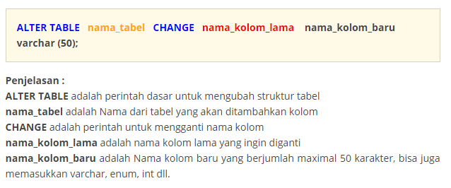

Slide 8
Mengubah Nama Tabel
Rename Table Nama_tabel_lama To Nama_tabel_Baru;
Alter table Nama_tabel_Lama Rename To Nama_tabel_baru;
Contoh :
Rename table mahasiswa to mhs;
Alter table mhs to mahasiswa;

Slide 9
DML(Data Management language)
SELECT
INSERT
UPDATE
DELETE

Slide 10
Mengisi Nilai/Value
INSERT INTO Nama_table Values(‘Nilai_Field1’,’Nilai_Field2’);
INSERT INTO Nama_Table (Field1,Field2) values (‘nilai_Field1’,’Nilai_Field2’);
Contoh :
INSERT INTO Mahasiswa Values(‘A001’,’Adi’);
INSERT INTO Mahasiswa (Npm,Nama) VALUES (‘A002’,’Ibnu’);
SELECT * FROM Nama_tabel
SELECT*FROM Mahasiswa

Slide 11
Memperbaharui Record
UPDATE Nama_Table SET Field1=‘Nilaibaru’ WHERE kondisi;
Contoh :
UPDATE Mahasiswa SET Nama=‘Udin’ Where Npm=‘A002’;

Slide 12
Menghapus Record
DELETE FROM Nama_Tabel WHERE Kondisi;
Contoh :
Delete From mahasiswa WHERE npm=“A003”;
Delete From mahasiswa WHERE alamat=“jakarta”;

Slide 13
Menampilkan Record
SELECT Field1,Field2 FROM Nama_tabel;
Contoh :
SELECT NPM,Nama From Mahasiswa;
SELECT NPM,Nama,alamat From Mahasiswa where Npm=“A001” && Email Like ‘%gmail.co,%’;

